Slide 1




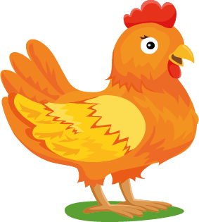
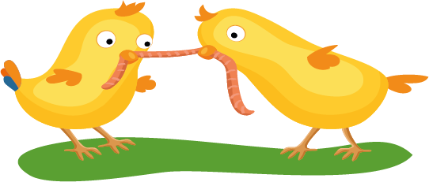
Thứ … ngày … tháng … năm 2022
TOÁN
Bài 10: BẢNG NHÂN 7
(tiết 2)

Slide 2



Chúng mình cùng tiếp tục thử thách hôm trước. Bây giờ chúng ta sẽ cho gà ăn. Các bạn hãy thực hiện các phép tính tiếp theo nhé!

Slide 3
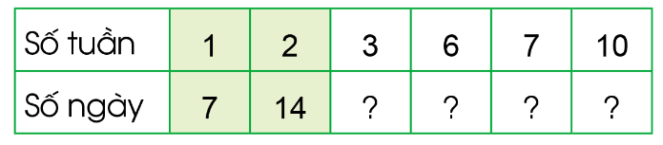
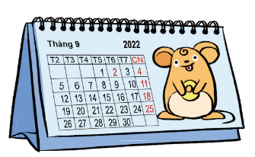




Số
2
21
42
49
70

Slide 4


Các em giỏi quá! Giờ chúng ta cùng ấp trứng gà để nở thành đàn gà con bằng cách vượt qua các thử thách sau nhé!

Slide 5




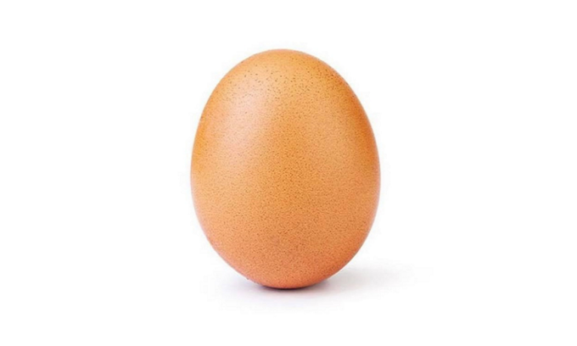
7
x
4
28

Slide 6
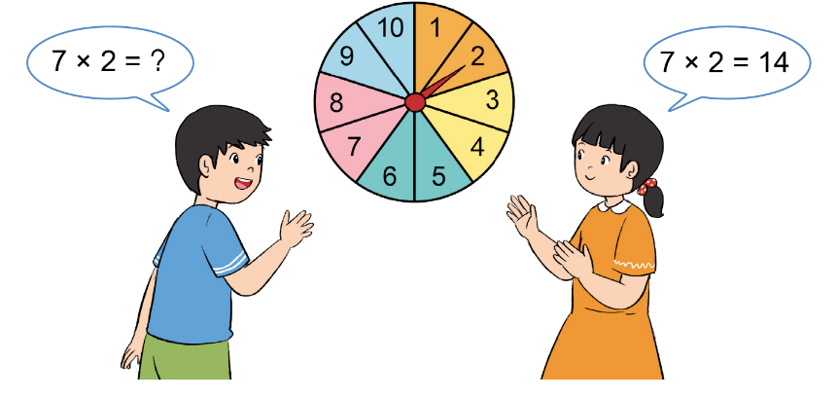

Slide 7




VÒNG QUAY
MAY MẮN
QUAY

Slide 8

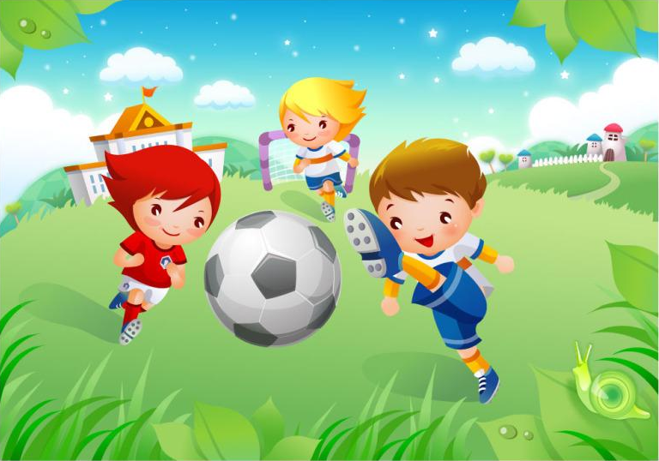
Giải bóng đá nữ của một trường tiểu học có 5 đội tham gia, mỗi đội có 7 cầu thủ. Hỏi toàn trường có tất cả bao nhiêu cầu thủ tham gia giải đấu?

Slide 9


Bài giải:
5 đội có tất cả số cầu thủ là:
$7×5=35$ (cầu thủ)
Đáp số: 35 cầu thủ.
Tóm tắt:
Mỗi đội có: 7 cầu thủ
5 đội có: … cầu thủ?

Slide 10
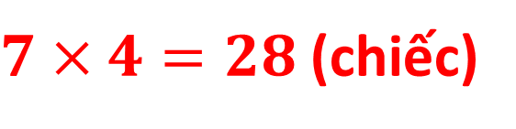
Kể một tình huống thực tế sử dụng phép nhân trong bảng nhân 7?
Mỗi chiếc hộp có 7 chiếc bút. Hỏi 4 chiếc hộp như thế có tất cả bao nhiêu chiếc bút?
$7×4=28$ (chiếc)

Slide 11

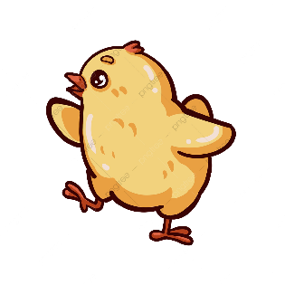
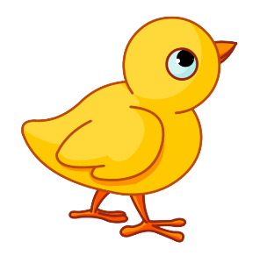
Woa! Tuyệt vời quá!!! Chúng ta đã có cả một đàn gà con.

Slide 12
CỦNG CỐ
KHỞI ĐỘNG
AI NHANH TAY THẾ!
Em hãy nhanh chóng chọn đáp án đúng hoặc sai nhé!

Slide 13
x
6
=
48
7
Đ
S
7
9
=
63
x
Đ
S

Slide 14
Chúc mừng bạn hoàn thành thử thách!
TẠM BIỆT VÀ HẸN GẶP LẠI!

